Slide 1
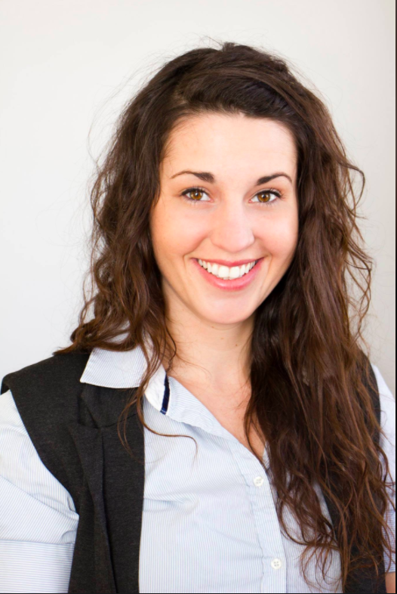

Calendrier des activités parascolaires du REFRA et de votre stagiaire- Jessika Laberge à l’UNIFAP
---ATTENTION: les horaires peuvent changer---
Date | Heure (BR) | Nom de l’activité | Offert par qui? | Lien zoom
04/11/2021 | 17h30-19h00 | le Québec : une société pluraliste + ses régions administratives | Jessika Laberge | https://ulaval.zoom.us/j/62185669617?pwd=dFdnbFRUT1ZDd2hqeStnajAxNFU1UT09 ID de réunion : 621 8566 9617 Code secret : 037696
08/11/2021 | 17h30-19h00 | La francophonie au Canada | Jessika Laberge | https://ulaval.zoom.us/j/63233666327?pwd=OUdZOTMvS3FsNkFxVFRLZU1FQzVNQT09 ID de réunion : 632 3366 6327 Code secret : 165996
10/11/2021 | 18h30-20h30 | Franco-Quizz | Les stagiaires REFRA: Bianca et Arnaud | À suivre…
15/11/2021 | 17h30-19h00 | Le système d’éducation québécois | Jessika Laberge | https://ulaval.zoom.us/j/63233666327?pwd=OUdZOTMvS3FsNkFxVFRLZU1FQzVNQT09 ID de réunion : 632 3366 6327 Code secret : 165996
17/11/2021 | 18h00-19h30 | Envergure Québec: immigration | Les stagiaires REFRA: Jessika et Mario | À suivre…
22/11/2021 | 17h30-19h00 | Le marché de l’emploi au QC | Jessika Laberge | https://ulaval.zoom.us/j/63233666327?pwd=OUdZOTMvS3FsNkFxVFRLZU1FQzVNQT09 ID de réunion : 632 3366 6327 Code secret : 165996
24/11/2021 | 19h00-20h30 | Je me démarque: rédaction de CV | Les Stagiaire REFRA: Jessika, Arnaud et Lukas | À suivre…
29/11/2021 | 17h30-19h00 | Pratique d’entrevues | Jessika Laberge | https://ulaval.zoom.us/j/63233666327?pwd=OUdZOTMvS3FsNkFxVFRLZU1FQzVNQT09 ID de réunion : 632 3366 6327 Code secret : 165996
01/12/2021 | 17h30-19h00 | Réseautage professionnel | Les stagiaires REFRA: Karinessa et Arnaud. | À suivre…
06/12/2021 | 17h30-19h00 |  | Jessika Laberge | ttps://ulaval.zoom.us/j/63233666327?pwd=OUdZOTMvS3FsNkFxVFRLZU1FQzVNQT09 ID de réunion : 632 3366 6327 Code secret : 165996
08/12/2021 | 17h30-19h00 |  | Jessika Laberge | À suivre…
13/12/2021 | 17h30-19h00 |  | Jessika Laberge | ttps://ulaval.zoom.us/j/63233666327?pwd=OUdZOTMvS3FsNkFxVFRLZU1FQzVNQT09 ID de réunion : 632 3366 6327 Code secret : 165996
15/12/2021 | 17h30-19h00 |  | Jessika Laberge | À suivre…

